Slide 1
Международный женский день!!!
От души поздравляем!!!

Slide 2
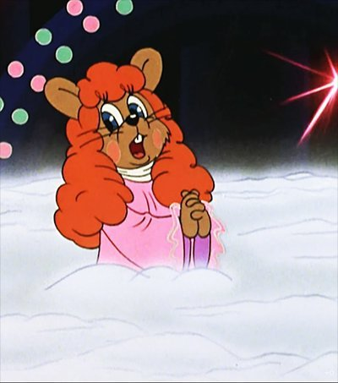
Заяц
Заяц — веселый и находчивый. Интересуется всем на свете. Добр и отзывчив, но в случае чего может за себя постоять.

Slide 3
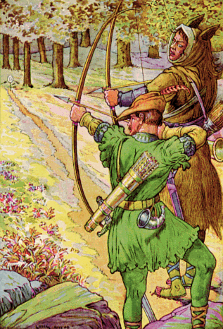
Робин Гуд
Робин Гуд — популярный герой средневековых английских народных баллад, благородный предводитель лесных разбойников.

Slide 4
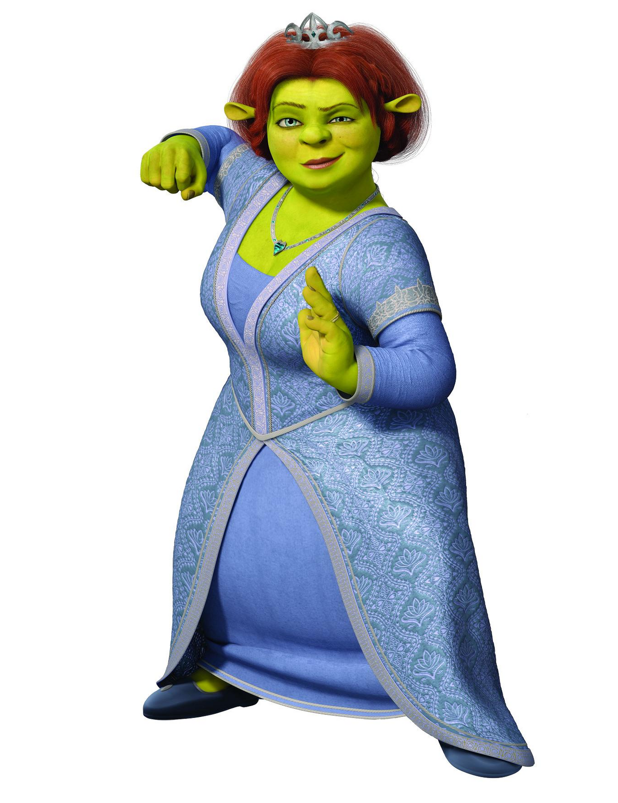
Принцесса Фиона
Принцесса Фиона — прекрасная девушка с прекрасной душой, к которой невозможно придраться. Этот персонаж пародирует образ классической Дисней принцессы. Пела настолько хорошо, что птицы этого не выдерживали.

Slide 5
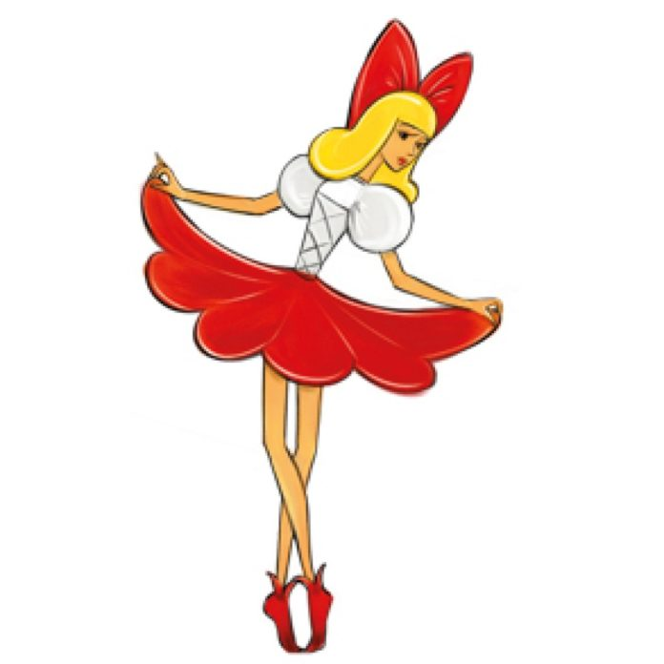
Дюймовочка
Дюймовочка - маленькая, красивая и добрая девочка которая проходит через много приключений. У Дюймовочки доброе сердце, ведь она спасается сама и спасает также ласточку, которая в дальнейшем поможет ей обрести счастье.

